Slide 1
Муниципальное автономное дошкольное
образовательное учреждение детский сад № 13 «Журавушка»
МЕТОДИТЧЕСКИЙ ПРОЕКТ
«Формирование коммуникативных способностей детей младшего дошкольного возраста посредством сказок»
Воспитатель: Черёмухина
Виктория Витальевна

Slide 2
«Сказка для ребёнка такое серьёзное и настоящее дело, как игра: она нужна ему для того, чтобы определиться, чтобы изучить себя, измерить, оценить свои возможности»
Джани Родари

Slide 3
Основные направления развития коммуникативных способностей
у дошкольников:
развитие внимания, интереса к партнеру по общению, эмоционально сопереживать;
развитие умения входить в контакт, вести диалог;
развитие навыков невербального развития;
развитие навыков общения детей в группе, умение разрешать конфликтные ситуации;
преодоление стеснения в общении.

Slide 4
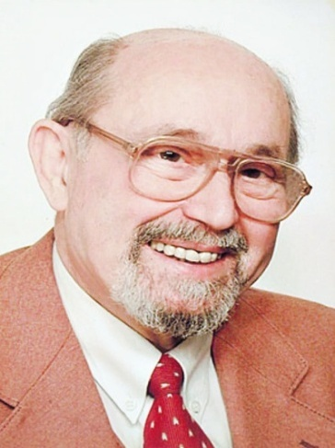
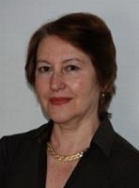
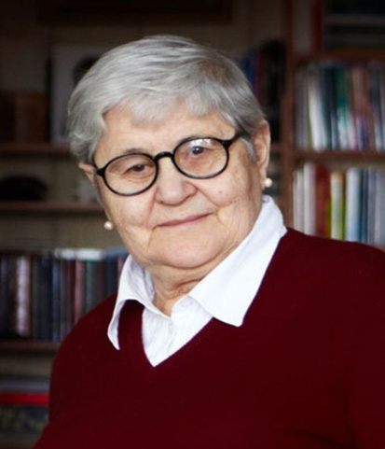
Я.Л. Коломинский
Л.Н. Галигузова
Ю.Б. Гиппенрейтер

Slide 7
ПРОТИВОРЕЧИЕ:
между необходимостью формирования коммуникативных способностей младших дошкольников и недостаточно разработанной системой по использованию эффективных методов и технологий в моей педагогической деятельности.

Slide 8
ПРОБЛЕМА:
поиск эффективных методов и технологий для обеспечения оптимального развития коммуникативных способностей детей

Slide 9
ГИПОТЕЗА:
развитие коммуникативных способностей возможно посредством системного применения сказок в образовательной деятельности

Slide 10
ЦЕЛЬ ПРОЕКТА:
формирование элементарных коммуникативных способностей детей младшего дошкольного возраста посредством сказок

Slide 11
Задачи достижения цели:
1.Изучить и проанализировать психологическую, методическую литературу по данной теме;
2.Обеспечить положительную динамику формирования и развития коммуникативных способностей у детей младшего дошкольного возраста;
3. Разработать методическое обеспечение проекта.
4.Формировать активную родительскую позицию на основе продуктивного сотрудничества детского сада и семьи.

Slide 12
ПОДГОТОВИТЕЛЬНЫЙ ЭТАП
(СЕНТЯБРЬ 2021 Г.)
Подготовка условий для реализации проекта;
Изучение литературы по теме проекта;
Мотивирование участников проекта, подготовка оборудования;
Разработка проекта;
Входная диагностика.

Slide 13
Результаты входной диагностики детей
Уровни развития коммуникативных способностей | Результаты на начало 2021-2022 учебного года
Высокий уровень | 2 чел. / 10%
Средний уровень | 5 чел. / 27%
Низкий уровень | 12 чел. /63%

Slide 15
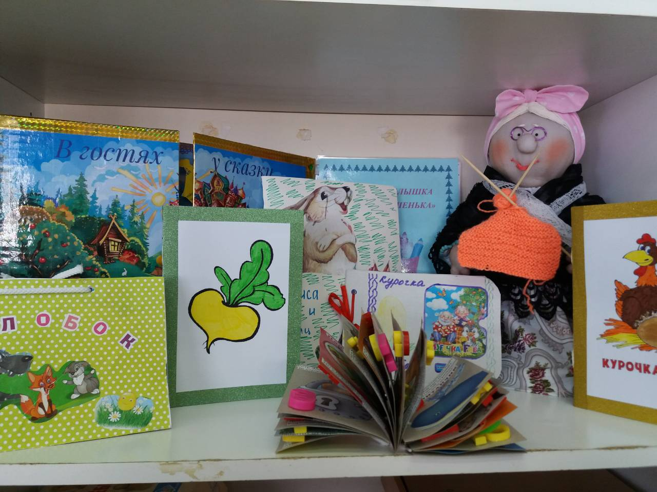
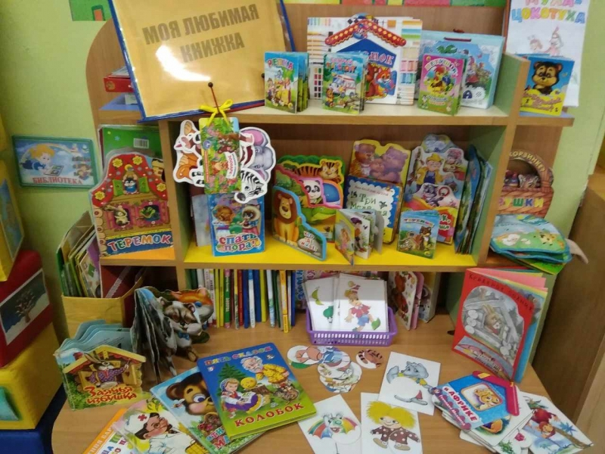
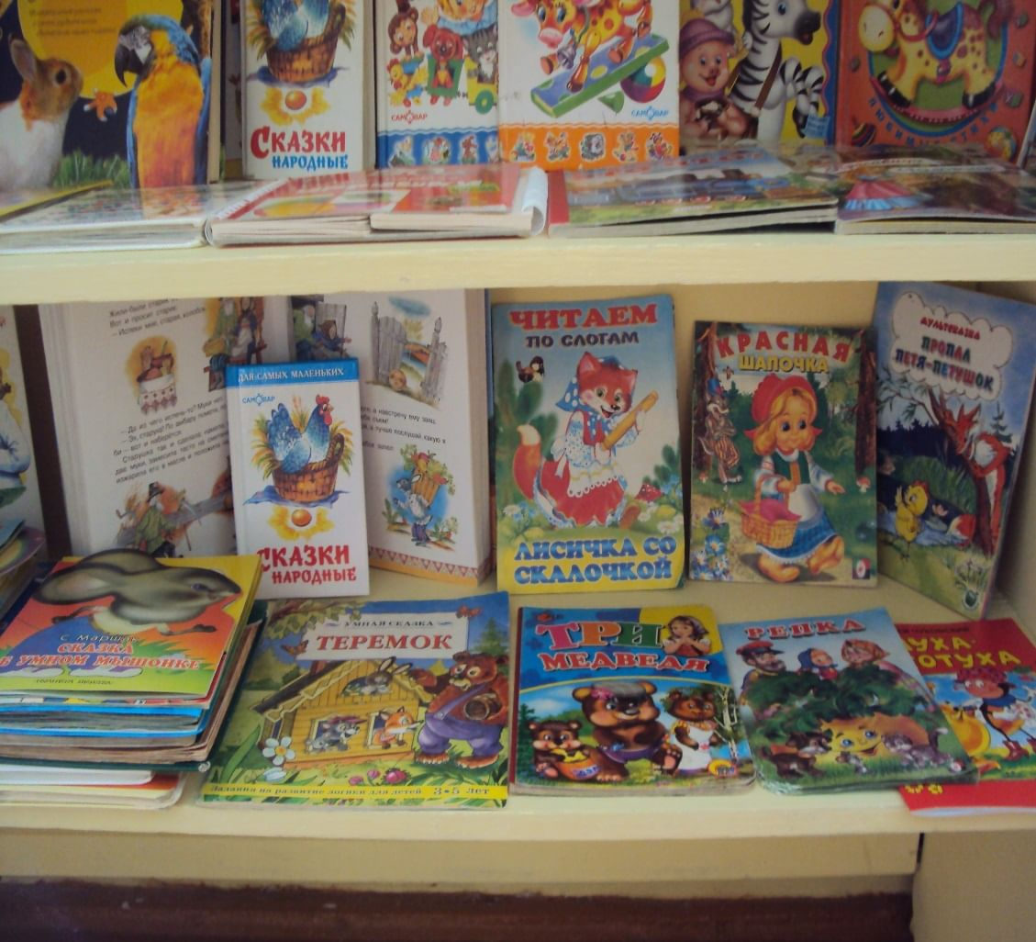

Slide 16
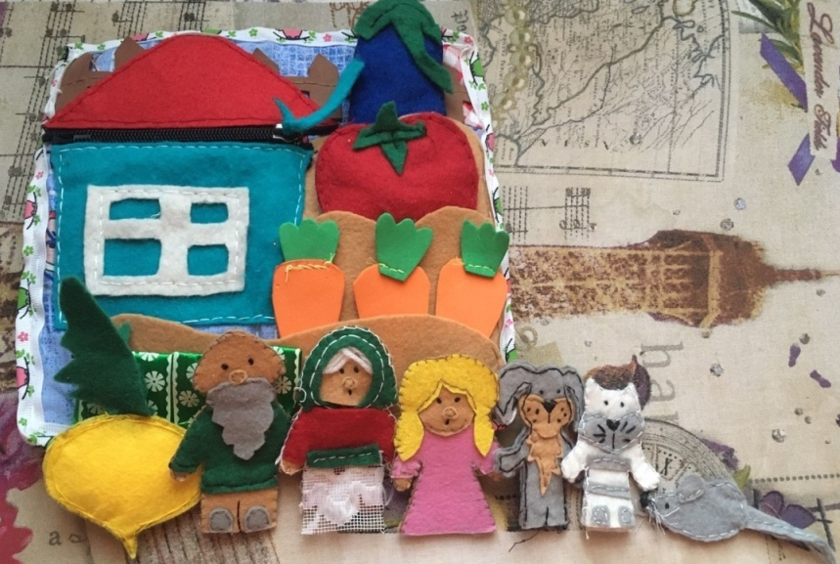
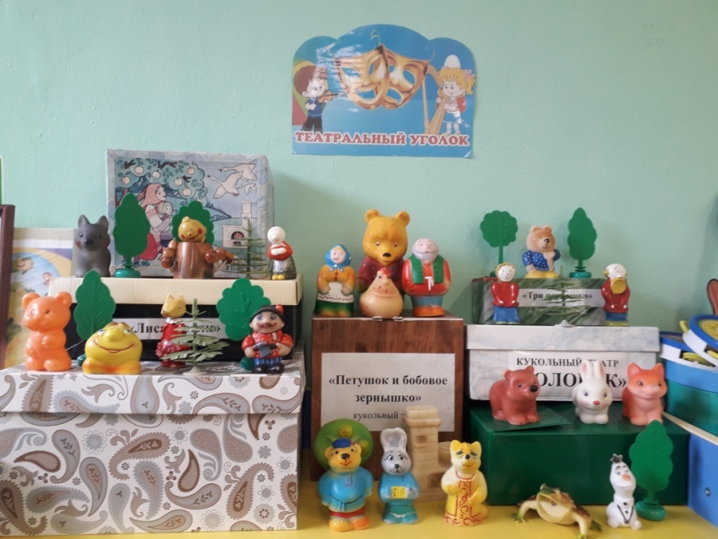
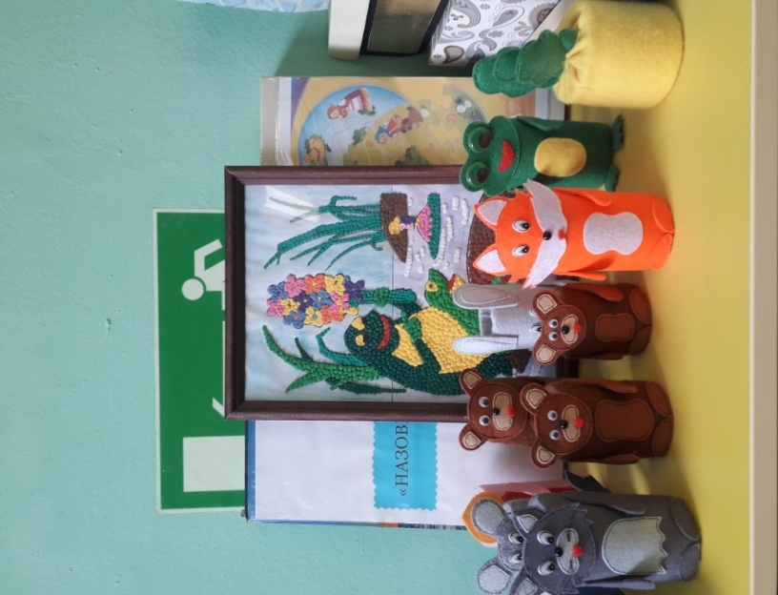
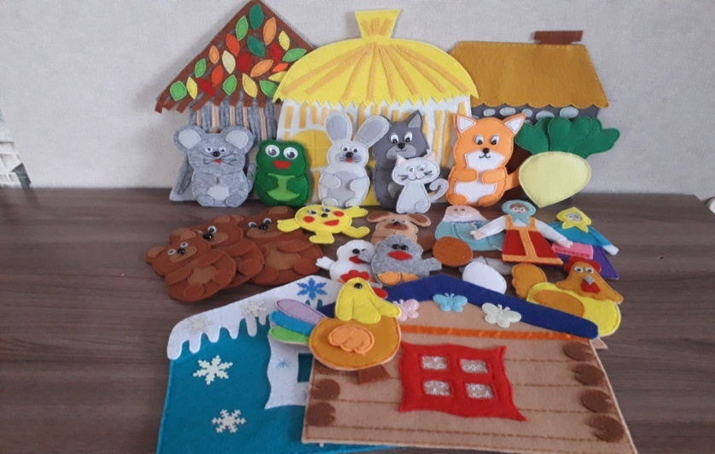

Slide 17
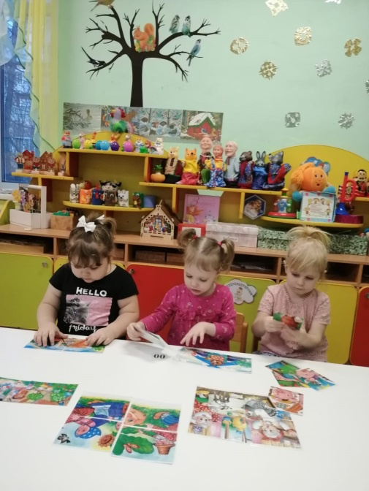
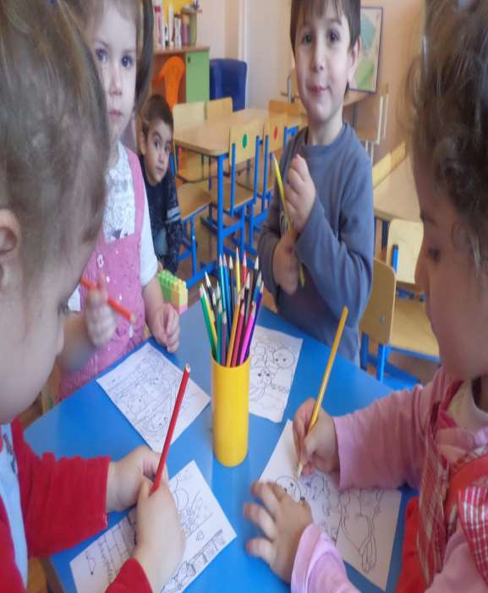
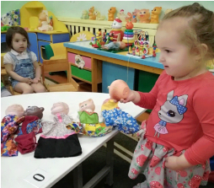

Slide 18
ОСНОВНОЙ ЭТАП
Беседы с детьми и родителями
Организация физических досугов
Консультация для родителей через папки-передвижки
Совместная деятельность по конструированию
Формы и методы
Выполнение работ по изобразительной деятельности
Игровая деятельность
Чтение,
прослушивание
и просмотр сказок
Организация тематических центров по проекту

Slide 19
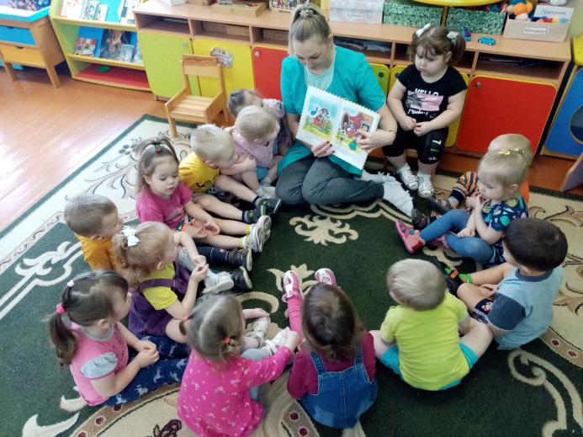
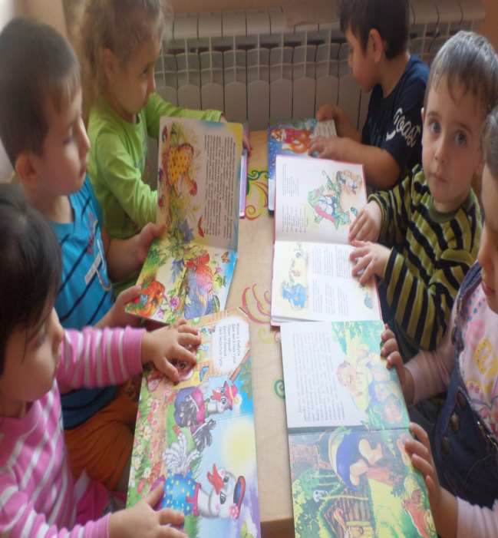

Slide 20
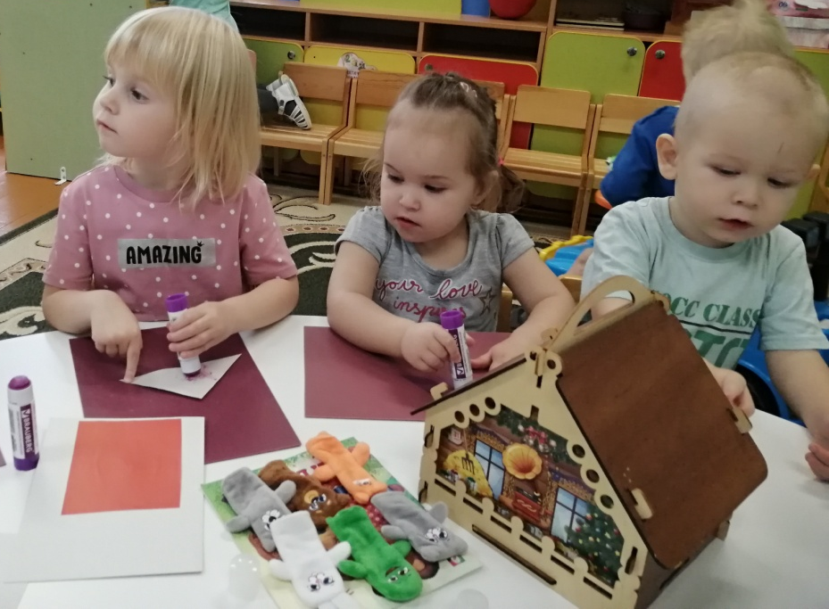
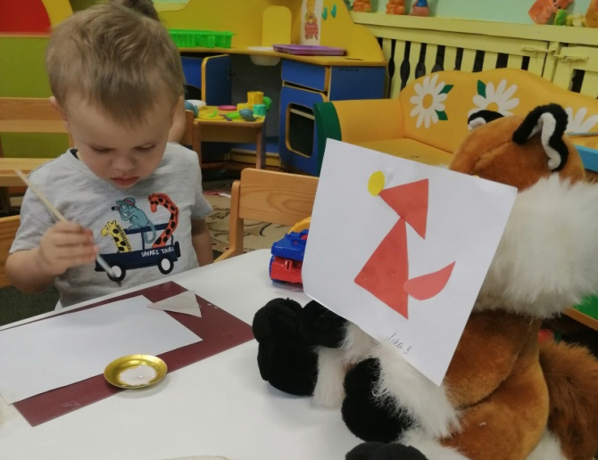
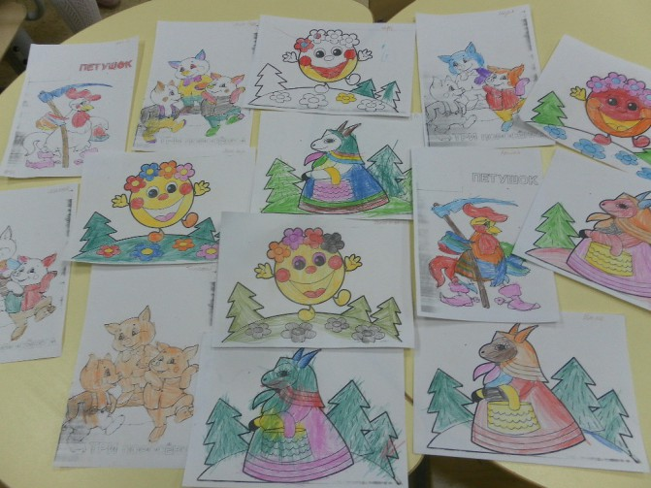

Slide 21
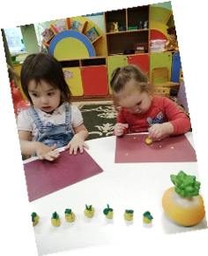

Slide 22
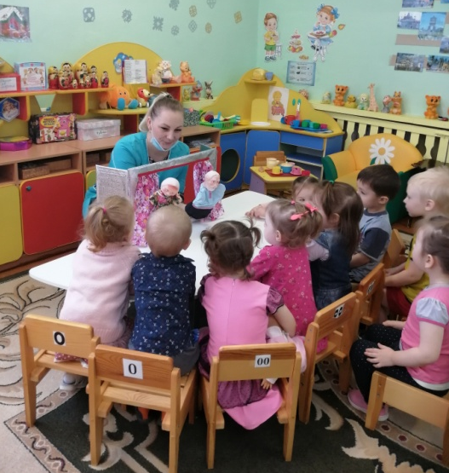
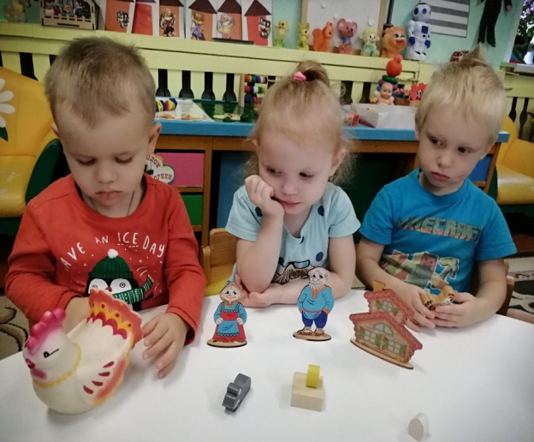

Slide 23
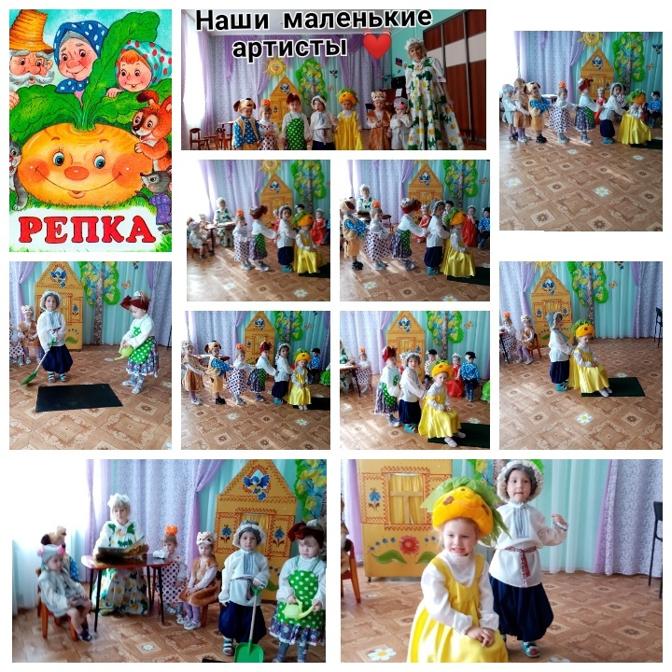

Slide 24
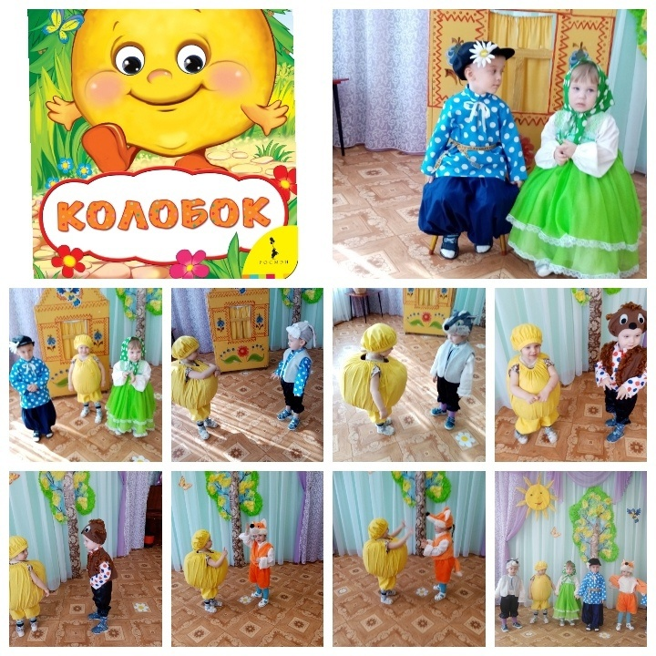

Slide 25
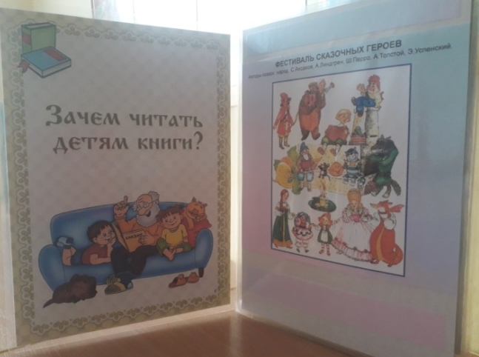
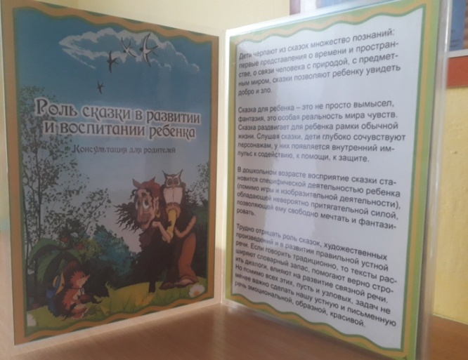
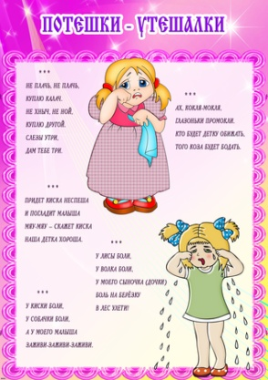
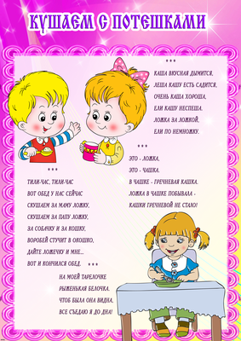
Работа с родителями

Slide 26
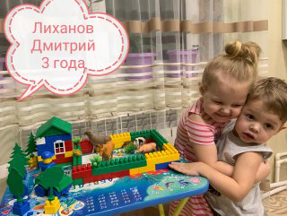
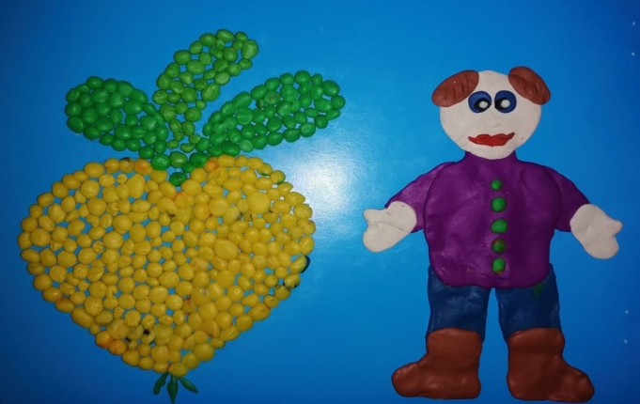
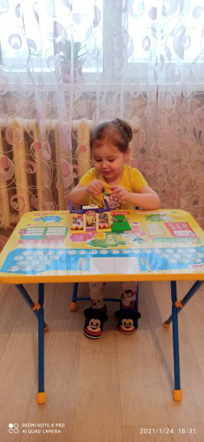
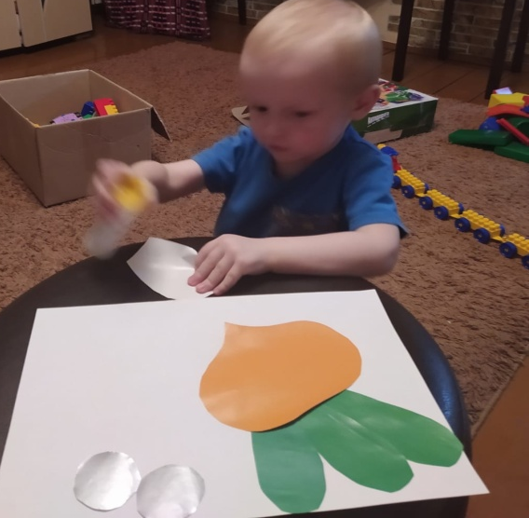

Slide 27
Планируемые результаты проекта:
У детей: сформируются элементарные коммуникативные навыки; появится устойчивый интерес к общению с окружающими; дети научатся правильно формулировать свои мысли, повысится интерес детей к художественной литературе.
У педагога: появится опыт проектирования работы по развитию коммуникативных способностей у детей младшего дошкольного возраста;
будет разработано методическое обеспечение проекта; будут изготовлены совместные творческие работы с детьми и родителями.
У родителей: повысится уровень компетентности в вопросах совместной деятельности с детьми.

Slide 28
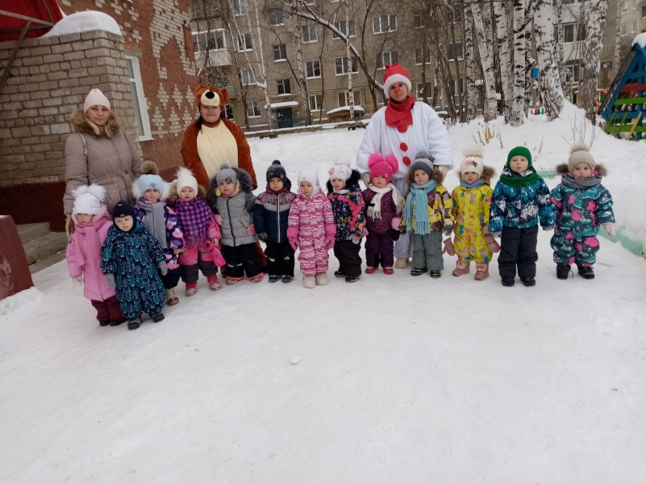
СПАСИБО ЗА ВНИМАНИЕ

